Slide 1


HTML5实战
WebApp阅读应用–Shiu
@alswl

Slide 2
关于我
狄敬超@alswl
Python程序猿
前端爱好者
Linux用户，热爱开源
独立博客：http://log4d.com
Twitter/Weibo: @alswl
email：alswlx(a)gmail(dot)com

Slide 3

Shiu初体验
使用手机浏览器访问 http://shiu.log4d.com
  必须使用Webkit核心的浏览器（手机原生浏览器）
  iOS体验效果最佳
  非iOS可能会出现一些bug
代码开源托管在Github:
  https://github.com/alswl/shiu
Notes:
其实 Firefox 也可以浏览基本使用
Android 可以访问
尺寸的问题
性能的问题

Slide 4
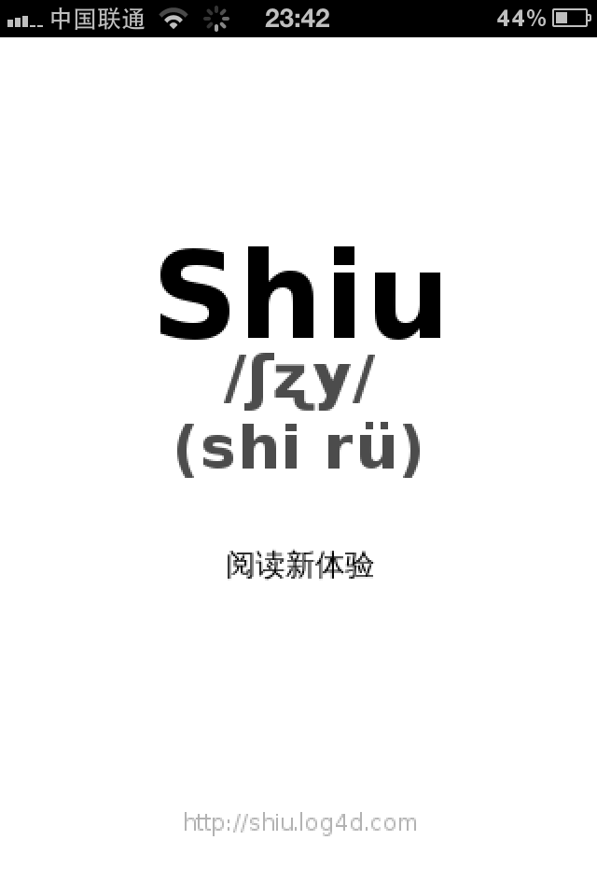
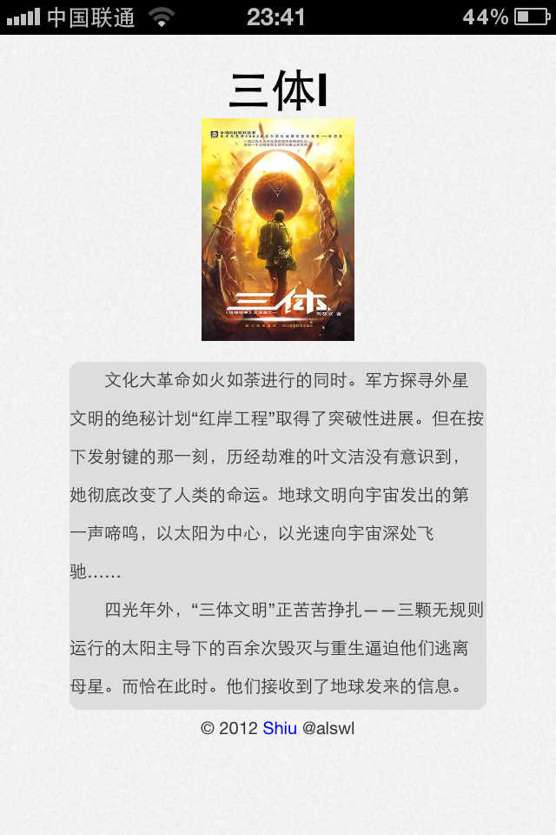
Notes:
app mode

Slide 5
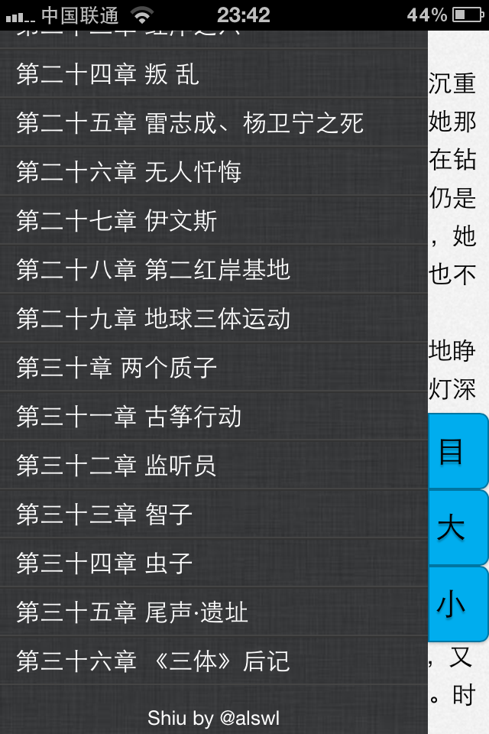
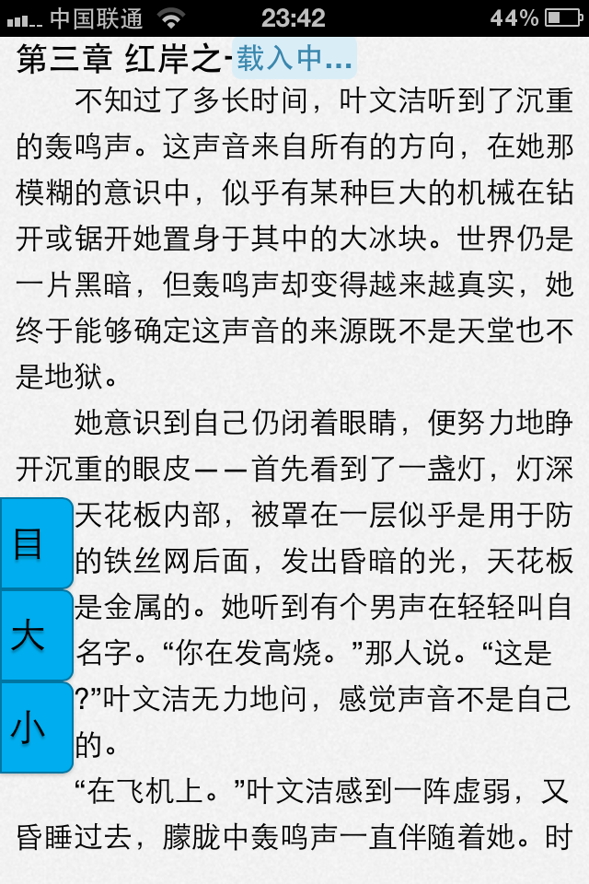

Slide 6
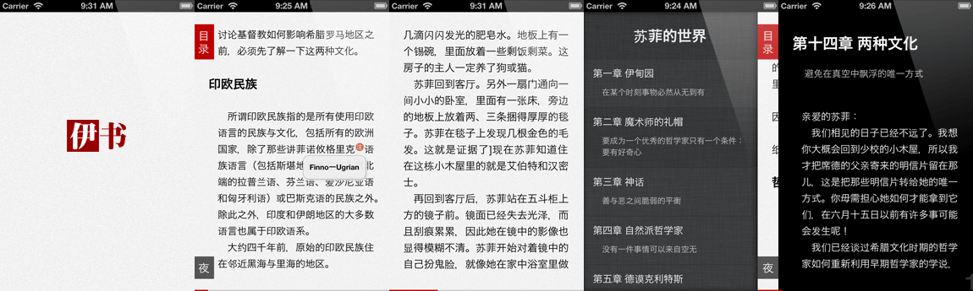
起源
@bang伊书http://yishu.cnbang.net/

Slide 7
WebApp？NativeApp？
优势
开发成本低
容易「转出」
跨平台/跨终端
无须安装/容易获取
部署方便/易于升级
盈利分成
劣势
浏览器性能/GPU
无法调用硬件设备
标准之战
无法消息推送
盈利模式

Slide 8
从文件结构开始
▸ image/ # 图片
▸ js/ # JS
▸ qingyunian1/ # 庆余年1
▸ santi1/ # 三体1
▸ style/ # 样式
▸ test/ # 单元测试
build.sh* # 部署脚本
favicon.ico
index.html # 项目主页 Github Pages
manager.py* # 管理脚本
params.json
README.md # Github Readme
app.js
appui.js
book.js
chapter.js
common.js
iscroll.js
phantom-limb.js
scale.fix.js
shiu.js
zepto.js

Slide 9
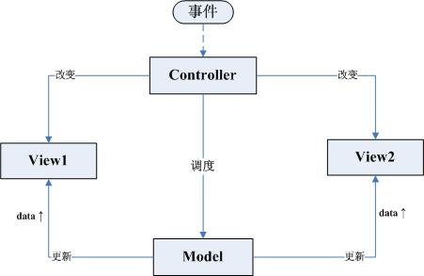
经典MVC

Slide 10
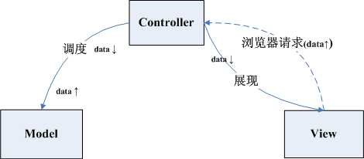
Server端Web开发中的MVC

Slide 11
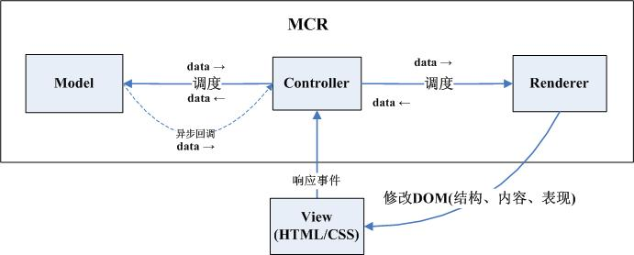
MCRV开发模式

Slide 12
系统结构
index.html
Sidebar
Chapter
Buttons
AppUi
App
Book
Content
iScroll
zepto
Common

Slide 13
离线存储-WebApp的基石
Manifest
  缓存静态文件
  MIME:text/cache-manifest
  调试方法
  按url区分存储
Web SQL Database
  SQLite
  倔强的Firefox
  容量
LocalStorage/SessionStorage
indexDb

Slide 14
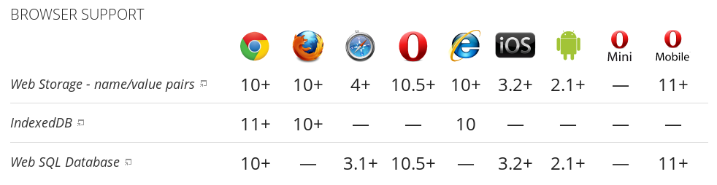
各浏览器对离线存储支持

Slide 15
Manifest
CACHE MANIFEST
# Cache Manifest Version: 20120418
CACHE:
../js/zepto.min.js
../js/iscroll.min.js
../js/common.min.js
../js/chapter.min.js
../js/book.min.js
../js/appui.min.js
../js/app.min.js
../js/shiu.min.js
../style/style.min.css
../image/cover.png
../image/side_bg.png
logo.jpg
cover.jpg
NETWORK:
*

Slide 16
LocalStorage
appCache = window.applicationCache;
appCache.onprogress = function (e) {…};
onCached = function(e) {};
appCache.oncached = onCached;
appCache.onnoupdate = onCached;
appCache.onupdateready = onCached;

Slide 17
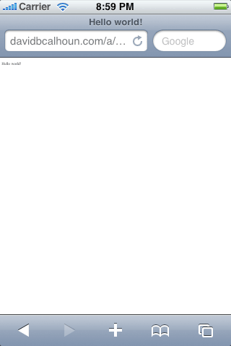
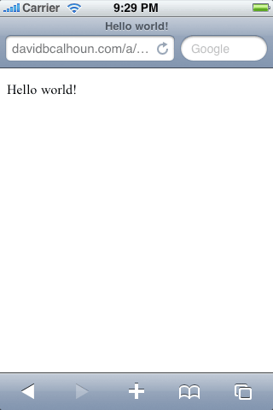
那些年我们一起追的meta
viewport
  width=device-width
  initial-scale=1.0
  maximum-scale=1.0
  user-scalable=no
format-detection
  telephone=no
  email=no(Android)

Slide 18
apple-mobile-web-app-capable
  window.navigator.standalone
apple-mobile-web-app-status-bar-style
  default
  black
  black-translucent

Slide 19
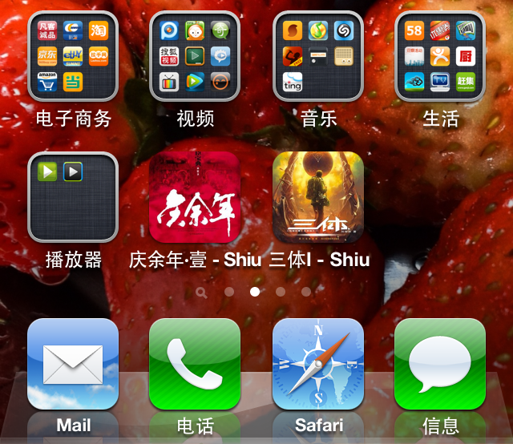
apple-touch-icon-precomposed

Slide 20
apple-touch-startup-image

Slide 21
CSS3中的神灵
-webkit-column-width
-webkit-column-gap
-webkit-transform
-webkit-tap-highlight-color
-webkit-overflow-scrolling

Slide 22
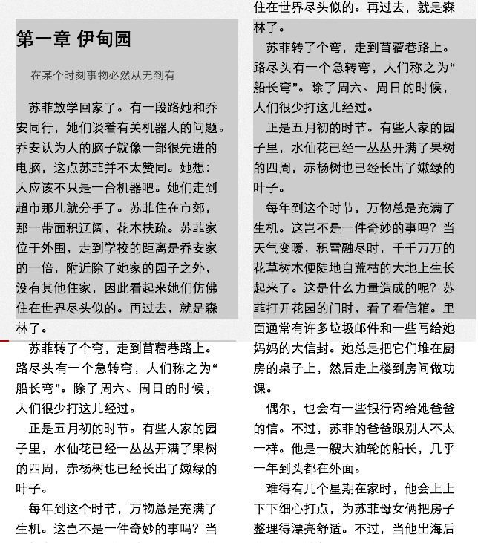
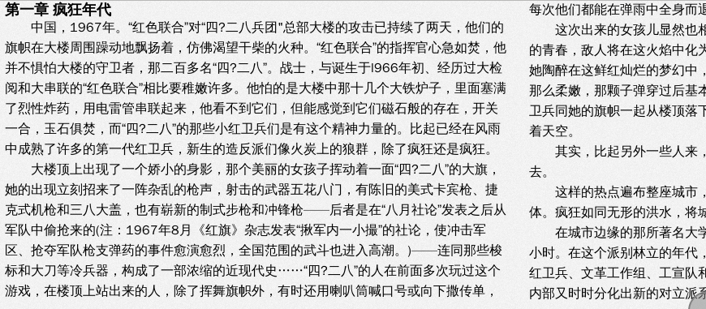
排版分页
Shiu的排版实现
伊书的排版实现

Slide 23
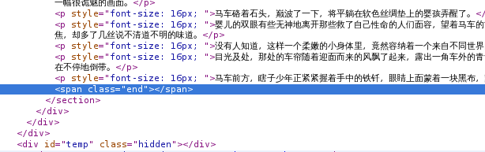
靠「end」解决页码问题

Slide 24
划动(Flip)
三种在规范中列出并跨移动设备广泛实现的基本触摸事件：
  touchstart：手指放在一个DOM元素上。
  touchmove：手指拖动一个DOM元素。
  touchend：手指从一个DOM元素上移开。
每个触摸事件都包括了三个触摸列表：
  touches：当前位于屏幕上的所有手指动作的列表。
  targetTouches：位于当前DOM元素上的手指动作的列表。
  changedTouches：涉及当前事件的手指动作的列表。例如，在一个 touchend 事件中，这将是移开手指。

Slide 25
self.$.bind('touchstart', function (e) {
self.startX = e.touches[0].pageX;
self.startLeft = self.$chapter.offset().left;
});

Slide 26
滑动(Slide)
iScroll
-webkit-overflow-scrolling
传统css实现（卡）
  $.animate({'left': left}, 200)
left / transition
  -webkit-transition: left 201ms;
transition / transform（WebGL实现）
  -webkit-transition: all 300ms ease-out;
  this.$chapter.css('-webkit-transform', 'translate3d(200px, 0, 0)');

Slide 27
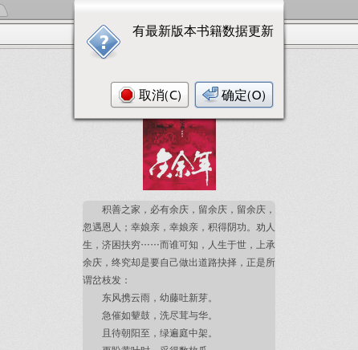
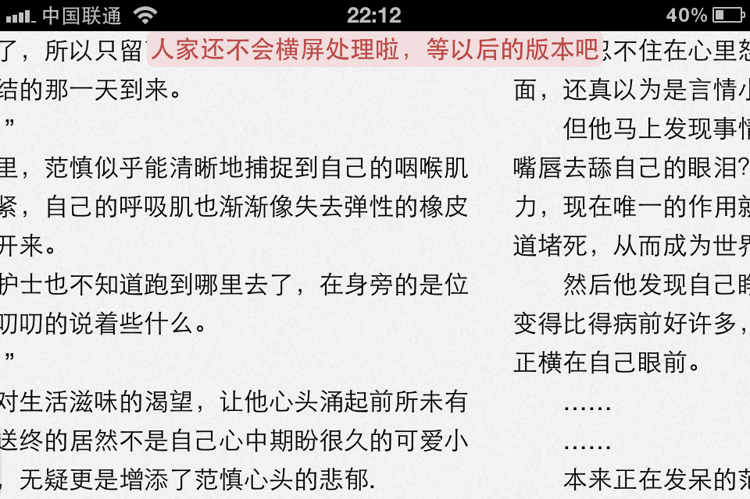
小手段
自动更新
横屏
异步加载JS(loadBookJs)

Slide 28
趁手的家伙们
Zepto
  jQuery 完全兼容，并且更小
  更精简，加载更快
  只支持「现代浏览器」
  适合开发移动应用
manager.py
  运行静态服务器
  转换文本到书籍js
QUnit
  单元测试
JSlint
  代码质量
phamtom-limb
  调试模拟触屏
YUI compressor
  build.sh

Slide 29
广告
ArchLinux
Vim
Git / Github
Python
NJLUG
(Nanjing Linux User Group)
NJGDG
(Nanjing Google Developer Group)

Slide 30
Q & A

Slide 31

感谢您的耐心！
@alswl

